Slide 1
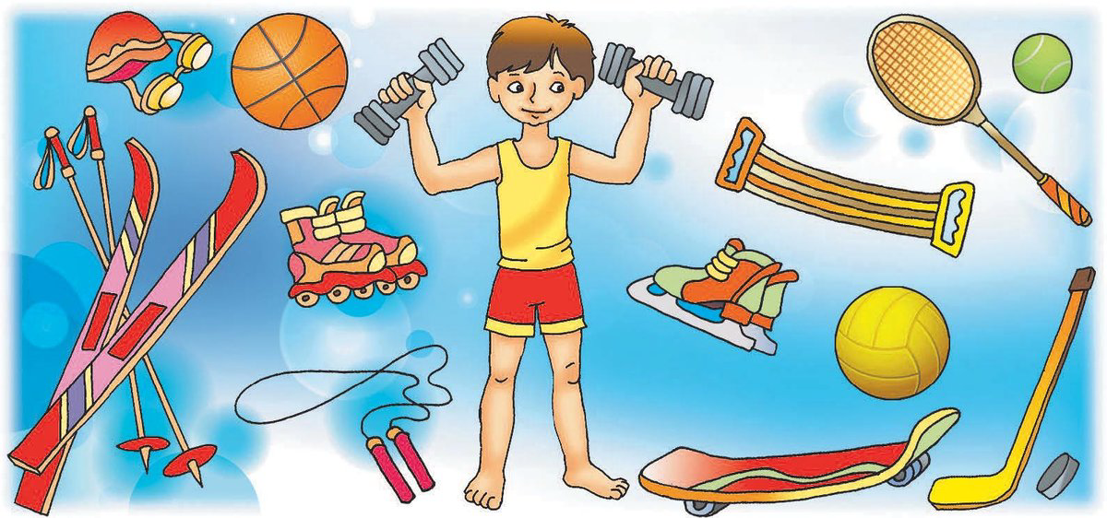
Загадки про спорт

Slide 2
В этом спорте игроки
Все ловки и высоки.
Любят в мяч они играть
И в кольцо его кидать.
Мячик звонко бьет об пол,
Значит, это ...

Slide 3
БАСКЕТБОЛ

Slide 4
Здесь команда побеждает,
Если мячик не роняет.
Он летит с подачи метко
Не в ворота – через сетку.
И площадка, а не поле
У спортсменов в ...

Slide 5
ВОЛЕЙБОЛ

Slide 6
Я смотрю - у чемпиона
Штанга весом в четверть тонны.
Я хочу таким же стать, чтоб сестренку
защищать!
Буду я теперь в квартире
Поднимать большие ...

Slide 7
ГИРИ

Slide 8
То вприпрыжку, то вприсядку
Дети делают ...

Slide 9
ЗАРЯДКА

Slide 10
Кто на льду меня догонит?
Мы бежим вперегонки.
А несут меня не кони,
А блестящие ...

Slide 11
КОНЬКИ

Slide 12
Вот полозья, спинка, планки –
А всё вместе это – ...

Slide 13
САНКИ

Slide 14
Гоняют клюшками по льду
Её у нас всех на виду.
Она в ворота залетит,
И кто-то точно победит.

Slide 15
ШАЙБА

